Slide 1
Тема 2. Міжнародне законодавство з питань сталого розвитку 1. Хронологія прийняття міжнародних документів зі сталого розвитку. 2. Цілі розвитку тисячоліття в Декларації тисячоліття ООН 2000 року.

Slide 2
Хронологія прийняття міжнародних документів зі сталого розвитку.
У 1967 р. Генеральна асамблея ООН виступила з ініціативою проведення міжнародної конференції, на якій були б вироблені міжнародні заходи з обмеження та припинення забруднення довкілля. Перша конференція ООН з проблем навколишнього середовища (КОНСР-1) відбулась у червні 1972 р. в Стокгольмі.
На конференції прийнято Декларацію принципів і План дії, які поклали початок регулярній міжнародній діяльності з охорони довкілля с рамках ООН. Стокгольмська Декларація принципів містить керівні положення, на які повинні спиратись держави у своїх діях, що впливають, чи можуть впливати на стан довкілля. У Декларації підкреслено глобальний характер проблем охорони довкілля. У першому ж принципі наголошується, що «кожна людина має право на свободу і сприятливі умови життя у навколишньому середовищі, якість якого дозволяє вести гідне і процвітаюче життя і несе повну відповідальність за охорону та покращення довкілля в ім’я теперішнього і майбутніх поколінь».
Стокгольмська декларація мала великий вплив на формування екологічних прав людини. як у національному, так і в міжнародному контексті - Конституції близько 70 країн, прийняті або переглянуті після 1972 р., закріплюють право людини на сприятливе довкілля. Так стаття 50 Конституції України проголошує право кожної людини на безпечне для життя і здоров’я довкілля та на відшкодування завданої порушенням цього права шкоди.
План дій містить 109 рекомендацій, які стосуються:
планування населених пунктів з врахуванням якості довкілля;
управління природними ресурсами;
визначення пріоритетних забруднювальних речовин;
освітніх, інформаційних, соціальних і культурних аспектів проблем охорони і розвитку навколишнього середовища.
Більшість рекомендацій Плану дій звернені до ООН та міжнародних організацій з метою консолідувати міжнародну діяльність з охорони довкілля та підвищити її ефективність. Стокгольмська конференція сприяла початку численних міжнародних угод, конвенцій та досліджень в галузі охорони довкілля. Важливим результатом стало прийняття Резолюції про організацію Програми ООН з навколишнього середовища (ЮНЕП-UNEP).

Slide 3
У 1984 р. Генеральна Асамблея ООН створила Міжнародну комісію з довкілля і розвитку з метою розробки стратегій його охорони, які б забезпечили збалансований розвиток людства до 2000 р. і на більш тривалий період. Комісія представила у 1987 р. фундаментальну працю «Наше спільне майбутнє», основним висновком якої було те, що для досягнення сталого розвитку, необхідно, щоб управлінські рішення на всіх рівнях приймалися з урахуванням екологічних факторів, а результати управлінських дій не ставили під загрозу здатність майбутніх поколінь задовольняти свої потреби.
Конференція ООН з навколишнього середовища й розвитку (КОНСР-2) відбулася 3-14 червня 1992 р. у Ріо-де-Жанейро. В її роботі взяли участь 178 країн, 1600 неурядових організацій, величезне число журналістів. На Конференції були схвалені п'ять основних документів, в яких зафіксовано неможливість руху країн, що розвиваються, тим шляхом, яким прийшли до свого благополуччя розвинені країни, оскільки в сучасних умовах такий шлях неминуче призведе до катастрофи. У зв'язку із цим проголошена необхідність переходу на нову стратегію, яка отримала назву “Стратегія сталого розвитку”.
Червень 1992 р. і Конференція в Ріо ввійшли в історію як віхи, що відзначають початок свідомого повороту нашої цивілізації на новий шлях розвитку. В Ріо було задекларовано усвідомлення того, що:
промисловий розвиток є основою економічного розвитку, а отже, і підйому соціально-економічного рівня життя суспільства;
масований вплив на довкілля - характерна риса промислової революції;
світовий промисловий розвиток йшов без врахування вичерпності природних ресурсів і розуміння того, що відновлюючі можливості живої природи не безмежні;
сьогодні загроза виживанню прийшло з боку довкілля, що швидко деградує під тиском людської діяльності.
Ця загроза носить глобальний характер і стосується всіх країн, всієї нашої цивілізації.

Slide 4
До головних міжнародних документів з проблем сталого розвитку можна віднести наступні:
Програма дій “Порядок денний на 21 століття”, ухвалена в Ріо-деЖанейро у 1992 р. Документ втілює згоду 178 країн світу діяти в дусі глобального партнерства з метою активації спільних зусиль задля справедливого задоволення потреб нинішнього і майбутнього поколінь. Забезпечення переходу до сталого розвитку є насамперед обов’язком урядів згідно з принципом спільної, але диференційованої відповідальності, потребує розроблення національних програм та відповідної політики.
Ольборзька хартія “Міста Європи на шляху до сталого розвитку”, схвалена учасниками Європейської конференції зі сталого розвитку великих і малих міст Європи в м. Ольборг, Данія у 1994 р. Хартія зобов’язує представників великих і малих міст Європи розпочати процес підготовки місцевого “Порядку денного на 21 століття” та розробити довгострокові плани дій переходу до сталого розвитку. Було засновано мережу організацій “Сталий розвиток міст Європи”, яка заохочує до розробки місцевих планів дій на 21 століття та поширює його результати серед членів організації. Організація об’єднує понад 400 місцевих урядів, які представляють інтереси понад 300 млн. людей (серед них 30 міст України, зокрема, Київ, Вінниця, Донецьк, Івано-Франківськ, Одеса, Севастополь, Суми, Чернівці, Ужгород).
Принципи сталого розвитку населених пунктів проголошено у заключних документах Конференції ООН з населених пунктів (ХА- БіТАТ-ІІ), яка відбулась у 1996 році в м. Стамбул (Туреччина).
Програма дій з подальшого впровадження “Порядку денного на 21 століття” («Ріо+5»), ухвалена Генеральною Асамблеєю ООН на спеціальній сесії “Планета Земля+5” у 1997 р. У документі наголошується, що досягнення сталого розвитку вимагає узгодження та інтеграції економічних, екологічних та соціальних цілей. Економічний і соціальний розвиток та охорона довкілля є взаємозалежними та взаємодоповнюючими компонентами.

Slide 5
5. Оргуська конвенція, підписана на 4-й Пан-Європейській конференції міністрів охорони навколишнього природного середовища «Довкілля для Європи» в м. Оргус, Данія, 1998 р. Конвенція визначає напрями демократизації доступу громадян до інформації і участі у процесі прийняття рішень. Конвенцію розроблено на виконання 10-го принципу Декларації Ріо, який проголошує необхідність участі громадськості у розв’язанні екологічних проблем та сприяння доступу до екологічної інформації, що перебуває у розпорядженні державних органів. Україна ратифікувала Оргуську конвенцію у 1999 р. визнавши її невід’ємною складовою національного законодавства. У 2002 р. були внесені зміни до законів “Про охорону навколишнього природного середовища”, “Про екологічну експертизу” та Кодексу про адміністративні порушення України. У 2004 р. прийняті Положення “Про порядок надання екологічної інформації-” та “Про участь громадськості у прийнятті рішень у сфері охорони довкілля”.
6. Декларація тисячоліття, ухвалена на «Самміті тисячоліття» у вересні 2000 року, містить окремий розділ, присвячений охороні довкілля і серед 8 головних цілей розвитку виділяє забезпечення екологічної стійкості природних екосистем і біосфери в цілому.
7. План дій «Ріо+10», ухвалений на Всесвітньому самміті зі сталого розвитку в Йоганнесбурзі у вересні 2002 року. У Плані дій визначено пріоритети та подальші кроки в напрямку прискореного досягнення цілей та виконання завдань, визначених попередніми документами. Зазначено, що необхідно створити системи науки і освіти для сталого розвитку на всіх рівнях з метою обміну знаннями, досвідом і створення відповідного наукового потенціалу. Згідно з рекомендаціями самміту Генеральна Асамблея ООН доручила ЮНЕСКО підготувати і очолити проведення з 2005 р. “Десятиліття освіти для сталого розвитку”.

Slide 6
8. У вересні 2010 р. пройшло засідання генеральної Асамблеї ООН з питань виконання Цілей розвитку тисячоліття. У реалізації ЦРТ до 2008 р. спостерігалися сприятливі тенденції, в результаті економічного спаду 2008-2009 рр. ситуація серйозно погіршилась. Потрібні нові широкомасштабні заходи, інакше можливе подальше уповільнення прогресу або навіть підрив досягнутих раніше результатів. Саміт завершився прийняттям глобального плану дій, спрямованого на досягнення ЦРТ до 2015 р., а також оголошенням нових зобов’язань та інших ініціатив проти бідності, голоду, хвороб. У резолюції ГА ООН було відмічено, що найважливіше значення в процесі розвитку мають національна відповідальність та ключова роль самих країн. Кожна країна несе відповідальність за економічний і соціальний розвиток, розробку та реалізацію національної політики та стратегій розвитку. У той же час зростає значення глобального партнерства та солідарності між народами світу. Лише спільними зусиллями вони можуть подолати глобальні проблеми і забезпечити сталий розвиток.
9. Порядок денний «Період після 2015 року» і документ «Цілі сталого розвитку», що розглядався під час ювілейної 70-ї сесії Генеральної Асамблеї ООН (25-27 вересня 2015 року) на Саміті зі збалансованого розвитку ООН (2015 рік, Нью-Йорк, США). На Саміті країни світу прийняли 17 цілей, щоб подолати бідність, захистити планету і забезпечити процвітання для всіх в рамках нової програми збалансованого розвитку.

Slide 7
2. Цілі розвитку тисячоліття в Декларації тисячоліття ООН 2000 року.
Декларація Тисячоліття ООН, затверджена 189-ма державами світу у 2000 році на Саміті Тисячоліття ООН, започаткувала процес досягнення до 2015 року світовою спільнотою результатів у тих сферах, де нерівномірність глобального людського розвитку виявилася найгострішою. Цілі Розвитку Тисячоліття (далі – ЦРТ) визначили стратегічні напрями розвитку, серед яких: боротьба з голодом і злиденністю, забезпечення доступу до освіти, досягнення гендерної рівності, зниження рівня материнської та дитячої смертності, скорочення масштабів поширення ВІЛ/СНІДу та інших захворювань, досягнення екологічної сталості, а також гармонізація зовнішньої допомоги для країн, що розвиваються.
ЦРТ стали однією з найбільш успішних інновацій людства. Про це заявив Генеральний секретар ООН Бан Кі-мун, представляючи глобальну Доповідь «ЦРТ – 2013» 1 липня 2013 року на щорічній сесії Економічної та Соціальної Ради ООН. Ця Доповідь надає оцінку прогресу на шляху досягнення ЦРТ та містить підсумки моніторингу стану виконання завдань ЦРТ.
У Доповіді зазначено, що з 2000 року вдалося вдвічі скоротити частку людей, які живуть у крайній убогості, 2,1 мільярда людей отримали доступ до чистої води, було досягнуто успіхів у боротьбі з малярією й туберкульозом. Бан Кі-мун також зазначив, що прогрес у реалізації завдань у галузі розвитку був нерівномірним: у доповіді привернуто увагу до питань нерівності між регіонами і між групами населення всередині країн, між мешканцями міст і сільської місцевості. У доповіді наголошується, що глобальна економічна криза призвела до зростання кількості безробітних і скорочення міжнародної допомоги на цілі розвитку. «…Настав час активізувати наші зусилля для створення більш справедливого, безпечного і сталого майбутнього для всіх», – підкреслив Генеральний секретар ООН.
У 2000 році Україна взяла на себе зобов’язання виконати завдання по досягненню до 2015 року Цілей Розвитку Тисячоліття. Приєднання України до Декларації Тисячоліття ініціювало процеси переосмислення пріоритетів суспільного розвитку. Україна стала першою на пострадянському просторі країною, яка у 2003 році адаптувала глобальні ЦРТ та встановила національні цілі та завдання.

Slide 8
Рух до цілей відбувається нерівномірно. У той час, як одні країни вже досягли багатьох із них, інші не приступали ще ні до жодної. До числа великих країн, що досягли значного прогресу на цьому шляху, Китай (де кількість бідного населення знизилося з 452 до 278 млн) і Індія, які мають потужні внутрішні і зовнішні фактори розвитку. Регіони ж, які найбільш потребують змін, такі, як країни Африки на південь від Сахари, все ще повинні здійснити радикальні зміни для підвищення якості життя населення. За той же термін, що і Китай, країни Африки на південь від Сахари понизили рівень бідності приблизно на 1 % і серйозно ризикують не прийти до ЦРТ до 2015 р. Основні питання, такі як гендерна рівність, розбіжність між гуманітарними і розвиваючими програмами, а також економічне зростання, покажуть, досягнуті ЦРТ чи ні, стверджує Інститут міжнародного розвитку Великої Британії.
У 2014 р. ОЕСР випустив доповідь «Більш ефективна співпраця з метою розвитку: звіт 2014 року», що характеризує значущі питання Першої зустрічі високого рівня Глобального партнерства для ефективного співробітництва щодо сприяння розвитку, яка пройшла в Мехіко 15-16 квітня 2014 року, і є важливим етапом в обговоренні цілей міжнародного розвитку після Форуму в Пусані в 2011 році. Доповідь, заснована на даних 46 країн, демонструє, що, незважаючи на світову економічну кризу, прагнення до продовження реформ в області СМР залишається значимим і донорам вдалося досягти прогресу в критичних зобов'язаннях. Міжнародні організації та уряди стають більш відкритими, фінансові потоки допомоги більш прозорими, але потрібно ще багато зробити для ЦРТ після 2015 року.

Slide 9
Робота над виконанням країнами – учасницями ООН Цілей розвитку тисячоліття (ЦРТ) завершилася у 2015 році. Прогрес у досягненні восьми Цілей розвитку тисячоліття оцінювався за допомогою 21 задачі і 60 офіційних показників.
25 вересня 2015 року Генеральна Асамблея ООН підбила підсумки виконання ЦРТ та прийняла резолюцію, яка затвердила новий проект «Перетворення нашого світу: Порядок денний в області сталого розвитку на період до 2030 року».
Генеральний секретар Організації Об'єднаних Націй Пан Гі Мун, підсумовуючи роботу над виконанням Цілей розвитку тисячоліття (ЦРТ), зазначав, що «ЦРТ допомогли вирватися з крайньої бідності більш ніж одному мільярду людей, вжити активних заходів по боротьбі з голодом, дати можливість відвідувати школу більшому ніж будь-коли числу дівчаток, а також захистити нашу планету. Вони дозволили створити нові передові партнерства, сколихнули громадську думку і продемонстрували величезне значення постановки широкомасштабних цілей. ЦРТ, в яких люди і їхні нагальні потреби поставлені на перший план, змінили процес прийняття рішень як в розвинених країнах, так і в країнах, що розвиваються... Практичний досвід і фактичні дані, отримані в результаті зусиль по досягненню ЦРТ, показують, що ми знаємо, що ми робимо. Але подальший прогрес вимагатиме прояви непохитної політичної волі і колективних довгострокових дій. Нам необхідно усунути корінні причини і рішучіше займатися інтеграцією економічних, соціальних і екологічних вимірів сталого розвитку. Новий порядок денний в галузі розвитку на період після 2015 року, включаючи комплекс цілей сталого розвитку, орієнтований на те, щоб відобразити засвоєні уроки, нарощувати наші успіхи і, діючи спільно, незмінно націлювати всі країни на побудову більш успішного, стійкого і рівноправного світу.».

Slide 10
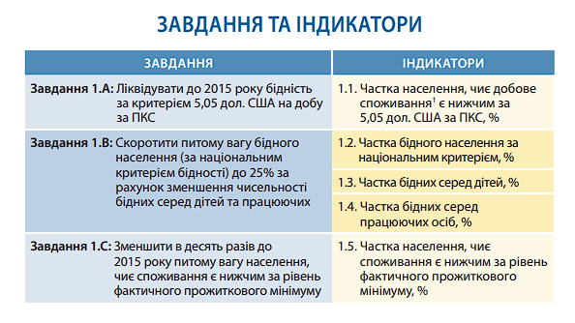
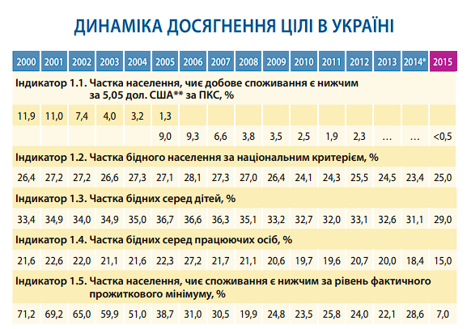
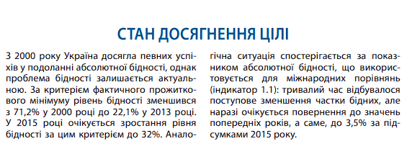

Slide 11
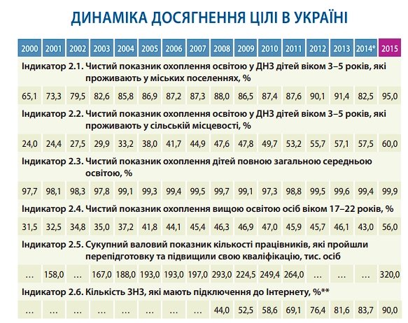
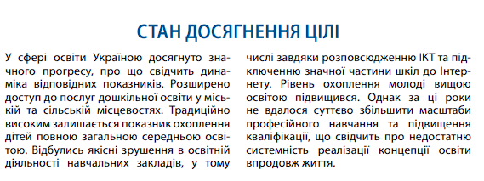

Slide 12
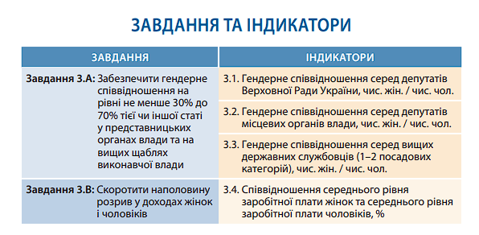
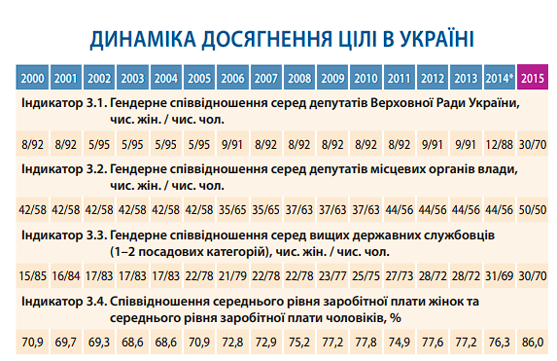
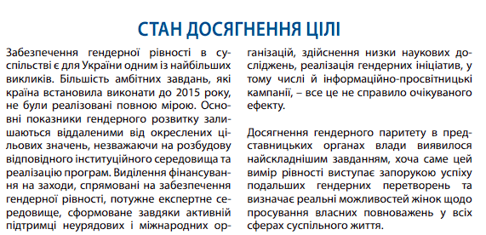

Slide 13
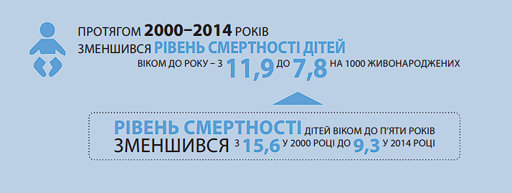
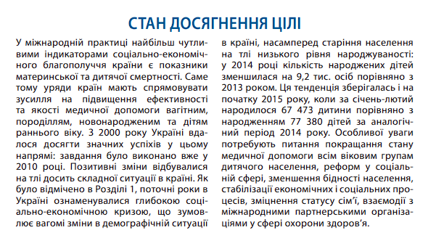
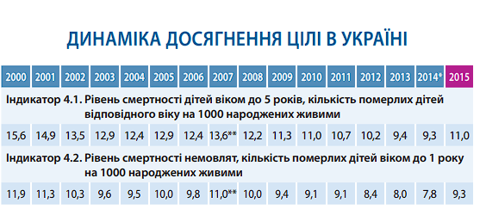

Slide 14
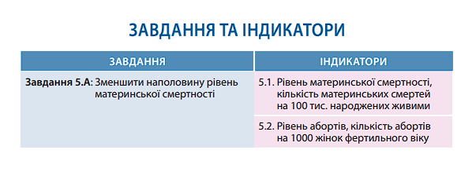
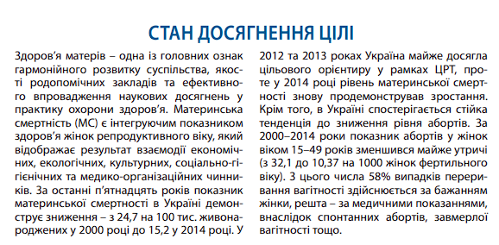
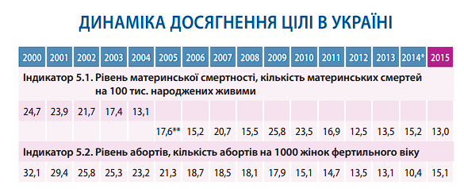

Slide 15
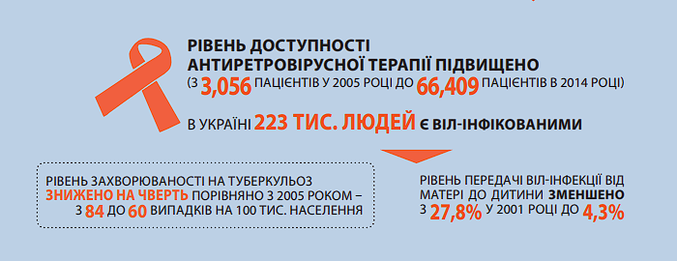
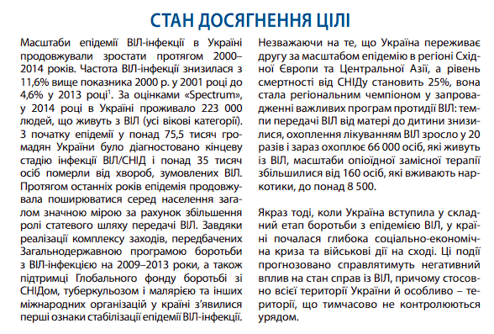

Slide 16
